Slide 1


脉冲神经网络与事件相机
汇报人|
舒赢

Slide 2




目录
01
脉冲神经网络
02
光子脉冲神经网络
03
关于事件相机

Slide 3


01
脉冲神经网络

Slide 4

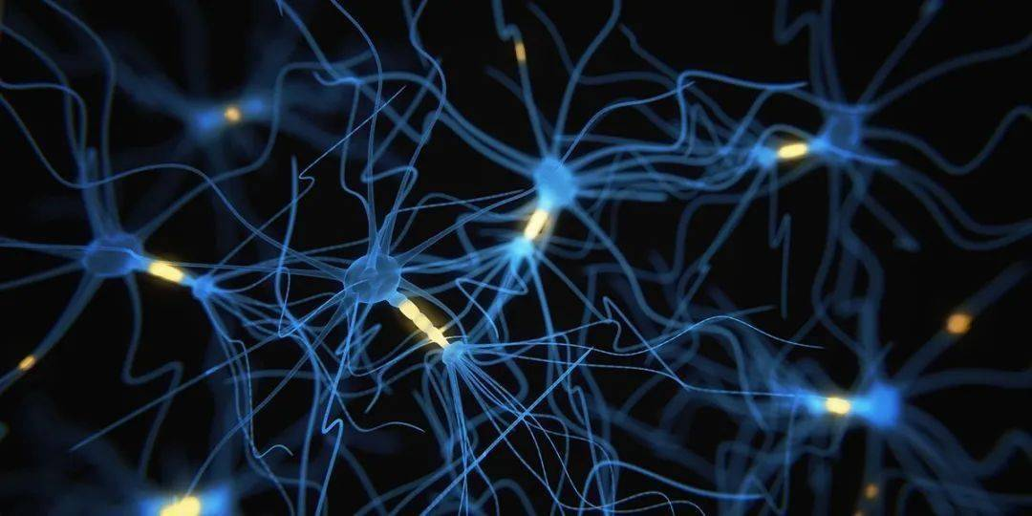
01
脉冲神经网络
简介
是一种脱胎于生物神经科学的第三代人工神经网络。其主要组成单元——脉冲神经元，与前两代相比，则是从神经科学的角度出发，对真实的生物神经元进行建模。
优越性
提供异步计算，天然拥有时空上的稀疏性，低功耗，低延迟
局限性
精确度不足（非天然）
Notes:
第一代人工神经网络能追溯到ＭＰ神经元模型 输出为bool逻辑变量 其工程上的实践是 感知器 是单层网络，无法描述很多的复杂函数关系 ；
第二代…则以Ｈｏｐｆｉｅｌｄ神经元模型为代表 使用连续函数作为神经元的激活函数，成功解决了NP完全型的旅行商问题；BP算法取得了很大的成功

Slide 5
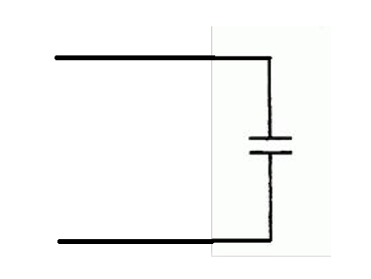
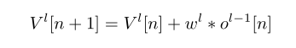
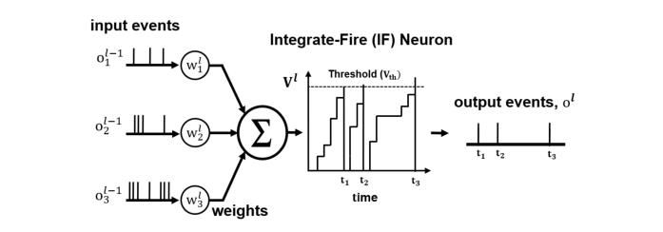
01
几个基础的脉冲神经元模型
IF神经元模型
是一种极其简略的生物神经元模拟模型，在物理意义上来看，将神经元视为一个简单的电容
简单，易于计算和理解
无法产生皮质神经元所表现出的丰富的脉冲和爆发动力学
Notes:
由下而上的了解脉冲神经网络

Slide 6
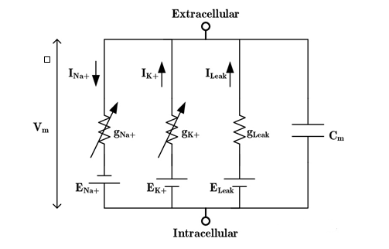
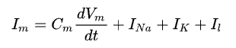
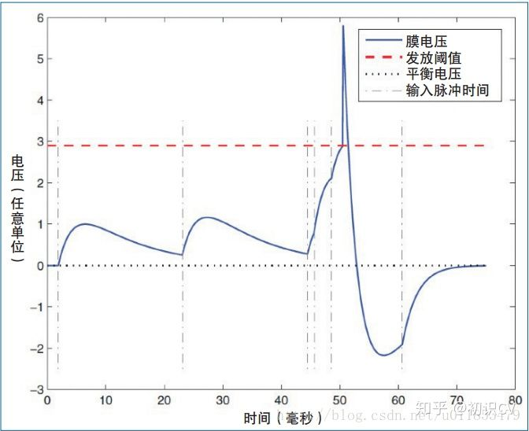
01
几个基础的脉冲神经元模型
HH神经元模型
是一种精确描绘膜电压生物特性的生物神经元模拟模型，在物理意义上电路模型相对复杂，如右图
精确仿生
计算量过大，难以实现大规模神经网络的实时仿真

Slide 7
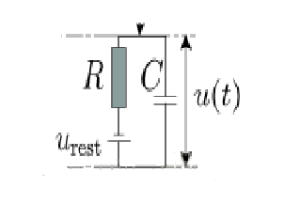
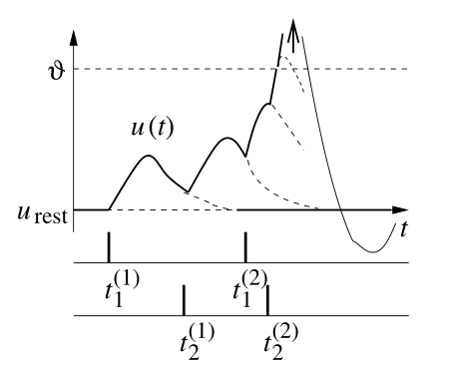
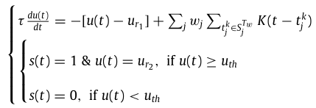
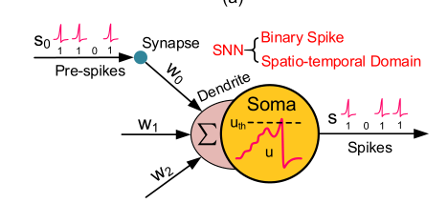
01
几个基础的脉冲神经元模型
LIF神经元模型
是一种比IF模型更精确，比HH模型复杂度小很多的神经元模型，物理意义如右图
简洁，保存足够的生物学特性
Notes:
U是膜电位，s是输出脉冲，Ur1是静止电位 Ur2是复位电位 K是描述时间衰减效应的核函数，tjk是第j个神经激发的第k个脉冲

Slide 8
01
神经元之间的脉冲信息传递
发放频率
脉冲时序
神经网络内部的信息传递是由离散的脉冲时间点组成的时间序列来完成
首脉冲触发时间编码方法
延迟相位编码方法
现有脉冲序列编码方法
群体编码方法
……
Notes:
第二代人工神经网络是基于“发放频率”的神经元计算方式，后来，随着神经科学研究深入，生物神经系统也采用神经元的脉冲时序来编码信息。
例如，已经发现初级听觉皮层神经元群体通过分组相邻脉冲来协调动作电位的相对时间，并没有改变每秒发放的脉冲数量。
首脉冲：假设神经元只产生一个脉冲，产生脉冲的时刻与模拟量的值成比例。理想化为：在接受刺激后产生的第一个脉冲时间包含了刺激的所有信息。

Slide 9
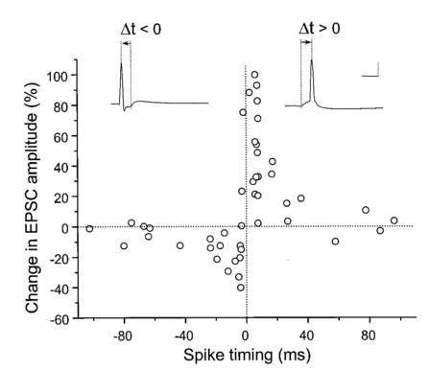
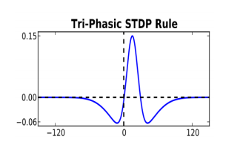
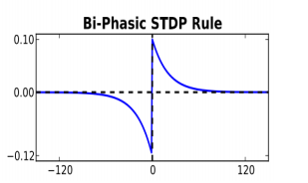
01
几种脉冲神经网络的训练方法
无监督学习算法
生物学原理：赫布法则
现象：脉冲序列相关的可塑性（Spike Timing Dependent Plasticity，STDP）
三相STDP
二相STDP
Notes:
为什么不能用之前的学习算法：神经元内部状态变量及误差函数不再满足连续可微的性质，因此传统的人工神经网络学习算法不能直接应用于脉冲神经神经网络。
准则：Hebb在关于神经元间形成突触的理论中提到，当两个在位置上临近的神经元，在放电时间上也临近的话，他们之间很有可能形成突触。而突触前膜和突触后膜的一对神经元的放电活动（spike train）会进一步影响二者间突触的强度。

Slide 10
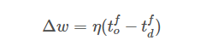
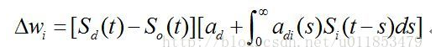
01
几种脉冲神经网络的训练方法
有监督学习算法
监督Hebbian学习算法
远程监督学习算法（ReSuMe）
Notes:
通过“教师”信号使突触后神经元在目标时间内发放脉冲，“教师”信号可以表示为脉冲发放时间，也可以转换为神经元的突触电流形式。在每个学习周期，学习过程由3个脉冲决定，包括2个突触前脉冲和1个突触后脉冲。第一个突触前脉冲表示输入信号，第二个突触前脉冲表示突触后神经元的目标脉冲
η表示学习率， 和 分别表示突触后神经元的实际和目标脉冲时间。
远程监督学习算法STDP和anti-STDP两个过程
Si和So分别表示突触前输入脉冲和突触后输出脉冲序列，Sd表示目标脉冲序列，对于兴奋性突触，ad取正值，学习窗口adi（s）表示STDP规则；抑制性突触，ad取负值，adi为抑制STDP规则

Slide 11
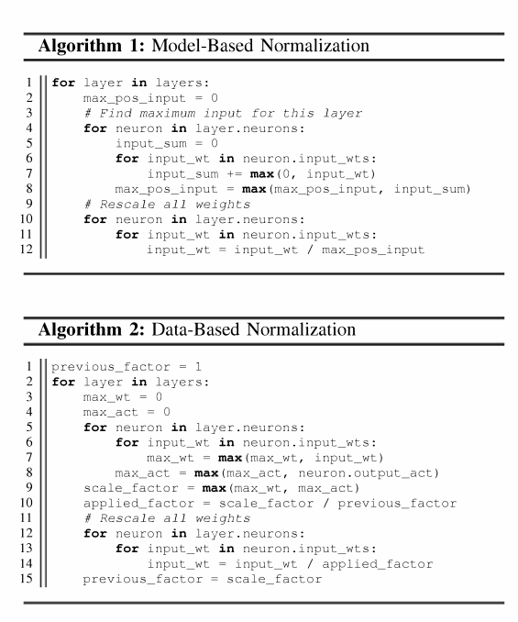
01
脉冲神经网络转换方法
由ANN向SNN的移植转换
原因：SNN的训练算法不成熟
一些研究者利用训练好的人工神经网络，通过触发频率编码将其转化为脉冲神经网络
CNN SNN
权重搬移
权重负值问题
CNN中偏置在SNN中难以表示的问题
Notes:
CNN中的某一层神经元可能会输出负值，这些负数用SNN表示会比较困难。比如，CNN中的tanh激活函数的输出范围为-1到1，每个卷积层的加权和可能也为负值，在进行颜色空间变换时某个颜色通道也可能取到负值。虽然，SNN可以采用抑制神经元来表示负值，但会成倍地增加所需要的神经元数目，提高计算的复杂度。
保证CNN中的每个神经元的输出值都是正数。在图像预处理层之后，卷积层之前加入abs()绝对值函数，保证卷积层的输入值都是非负的。将神经元的激活函数替换为ReLU函数。一方面可以加快原始CNN的收敛速度，另一方面ReLU函数和LIF神经元的性质比较接近，可以最小化网络转化之后的精度损失。
将CNN所有的偏置项都置为0

Slide 12
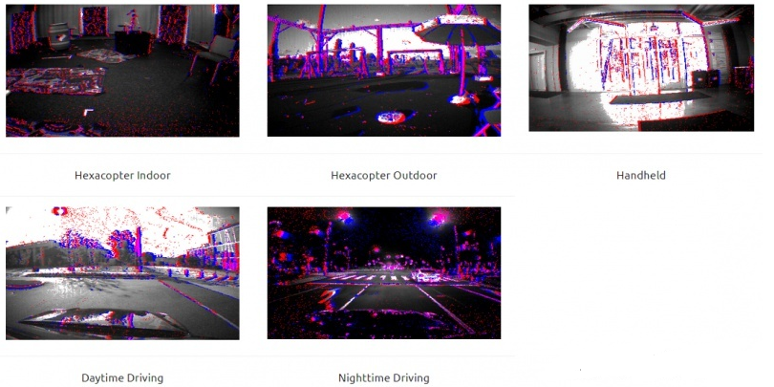
01
脉冲神经网络的数据来源
脉冲神经网络的数据也是一个个脉冲信号，通过脉冲的频率来表示信息
现有的数据库大都是面向CNN的，面向SNN的数据大都是通过DVC或者事件相机（例如DAVIS）输出
MVSEC 多车立体声事件摄像机数据集
Notes:
MVSEC
多车立体声事件摄像机数据集是为针对基于事件的摄像机开发新颖的3D感知算法而设计的数据集合。立体事件数据是从汽车，摩托车，六翼飞机和手持数据中收集的，并与激光雷达，IMU，运动捕捉和GPS融合在一起，以提供地面真实姿态和深度图像。

Slide 13
02
光子脉冲神经网络

Slide 14
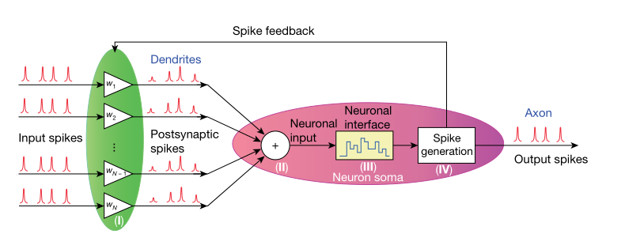
02
光子脉冲神经网络简介
是利用光学器件的光学特性搭建起来的脉冲神经网络
普渡大学在微环振荡器中加入相变材料，实现光脉冲神经网络
国内团队研究使用VCSEL作为神经元，VCSOA作为突触实现STDP
碳纳米材料研制光电突触器件，来搭建神经网络
用两个半导体光学放大器作为突触权重器件实现STDP
高速度、高带宽、低串扰（光）
高效、节能（脉冲）
Notes:
网络示意图，由几个突触前输入神经元和一个通过PCM突触连接的突触后输出神经元组成。使用PCM单元对输入峰值进行加权，并使用WDM多路复用器（MUX）将其相加。如果突触后尖峰的积分功率超过某个阈值，环形谐振器上的PCM单元将切换并产生输出脉冲（神经元尖峰）。
PCM（相变材料）

Slide 15
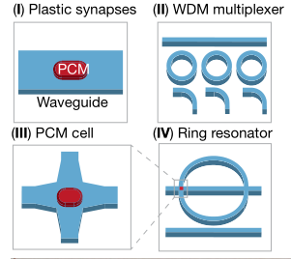
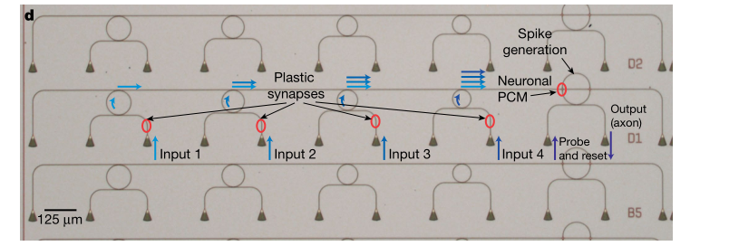
02
光子脉冲神经元具体实现
PCM
可以调节投射性，用于做输入的加权
波分复用器
用于做权值的累加
非晶态
晶态
Notes:
光子神经形态计算的一个非常有前途的方法是基于相变材料（PCM）和设备，因为这些材料和设备显示出内在的能力，能够在硬件中提供神经元的基本积分和激发功能以及突触的塑性加权操作；
当PCM细胞处于非晶态状态时，突触波导具有很高的透射性，代表着两个神经元之间的紧密联系。然而，在晶体状态下，大部分光被吸收，导致弱连接。
突触由光导纤维构成并通过集成在光导纤维顶部的PCM单元实现加权，该单元可以受控方式修改传播的光学模式
可塑性突触 波分复用器 PCM单元 环形谐振器
当神经元PCM细胞处于晶态时，沿“输出”波导发送的合适探测脉冲强烈耦合到环形谐振器中，因此不会观察到输出脉冲（尖峰）。然而，如果来自突触前神经元的加权输入脉冲的瞬时组合功率足够高，足以将神经元PCM细胞切换到其非晶态，则探测脉冲不再与环共振，并将通过环传输，从而产生输出神经尖峰。

Slide 16
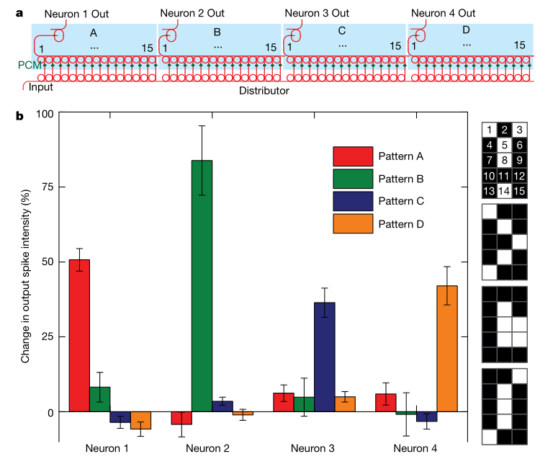
03
具体实现功能
这是用4个有15个树突的光子脉冲神经元组成的单层网络，它能完成对ABCD四个字母的辨识工作。

Slide 17
03
事件相机与光流估计

Slide 18
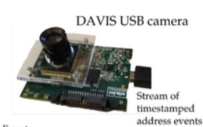
03
事件相机简介
实际上是受生物启发的传感器，它不同于传统的以帧为基础的相机，而是一个以事件为基础的相机
时间戳、像素坐标与极性
DVC将像素点的亮度变化视为一个个事件
高时间分辨率、高动态范围和低功耗
https://www.youtube.com/watch?v=cffwH41ReF4
应用场景：微光环境中
Notes:
比基于帧的传统相机在该场景中的高速运动和导航任务中展现出巨大的潜力

Slide 19
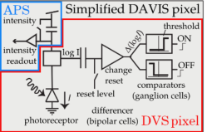
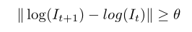
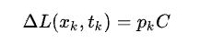
03
事件相机原理
通过异步和独立地检测每个像素阵列元素上的对数级亮度变化
DVS
APS
通过像素阵列输出感应的光强（即绝对强度）
DAVIS事件相机
可同时提供同步灰度图像和异步事件流
Notes:
动态视觉传感器（DVS）
有源像素传感器（APS）
主要利用DVS，APS按需触发
C是阈值

Slide 20
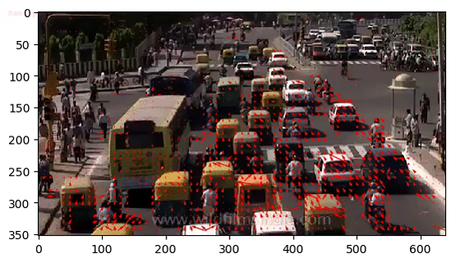
03
关于光流估计
光流估计是在不了解场景几何或运动的情况下计算物体在图像平面上的速度的问题
光流估计在视频理解，高速运动场景以及导航上具有重大的潜力
很显然，SNN是处理含有时间序列信息的事件流数据的理想范例
但是由于脉冲消失现象，深度SNN的性能很受影响
Notes:
混合架构的使用归因于这样一个事实，即在完全成熟的SNN中，随着网络深度的增加，尖峰活动急剧减少。这通常被称为消失尖峰现象[26]，并可能导致深层SNN的性能下降。

Slide 21
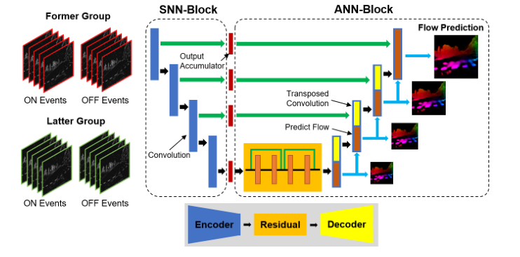
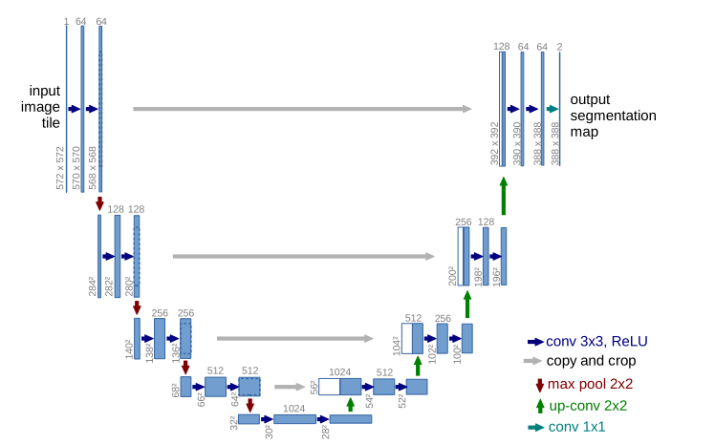
03
基于SNN和ANN的光流估计
编码器层
残差层
解码器层
Notes:
解码器层使用转置卷积对激活进行上采样。在每个解码器层，存在来自相应编码器层以及另一卷积层的跳过连接以产生中间流预测，该预测与来自转置卷积的激活连接。在所有连续输入事件帧通过网络向前传播之后，评估总损耗，并使用灰度图像将其应用于每个中等密度光流。

Slide 22

Thank you

Slide 23
01
参考文献
1.Spiking Neuron Models: Single Neurons, Populations, Plasticity
2.Rethinking the performance comparison between SNNS and ANNS
3.Neuronal dynamics : From single neurons to networks and models of cognition.
4.Simple Model of Spiking Neurons
5.Fast-Classifying, High-Accuracy Spiking Deep Networks Through Weight and Threshold Balancing
6.光子脉冲神经元权重器件－可调光衰减器的研制
7.基于光子脉冲神经网络的STDP无监督学习算法研究
8. All-optical spiking neurosynaptic networks with self-learning capabilities
9. U-Net: Convolutional Networks for Biomedical Image Segmentation
10. Event-based Vision: A Survey
11. Spike-FlowNet : Event-based Optical Flow Estimation with Energy-Efficient Hybrid Neural Networks

